Slide 1
Открытое заседание Регионального МО ТЕМП
Секция «Математика»

Slide 2
Региональное МО ТЕМП
Дата создания – январь 2015 г.
Первое заседание секции «Математика» – 10.06.2016
Председатель РМО – Головлева С.М.
Секретарь секции – Кангина С.Н.
Совет секции
Муравьева Ирина Геннадьевна, руководитель РМО, Некоузский МР
Никитина Юлия Сергеевна, методист МОУ ГЦРО, г. Ярославль
Воробьева Галина Васильевна, руководитель РМО, Даниловский МР
Воробьева Инна Константиновна, руководитель РМО, Тутаевский МР
Ошанина Елена Владимировна, методист МОУ ДПО «ИОЦ», г. Рыбинск
Мальгина Анна Константиновна, руководитель РМО, Ростовский МР

Slide 3
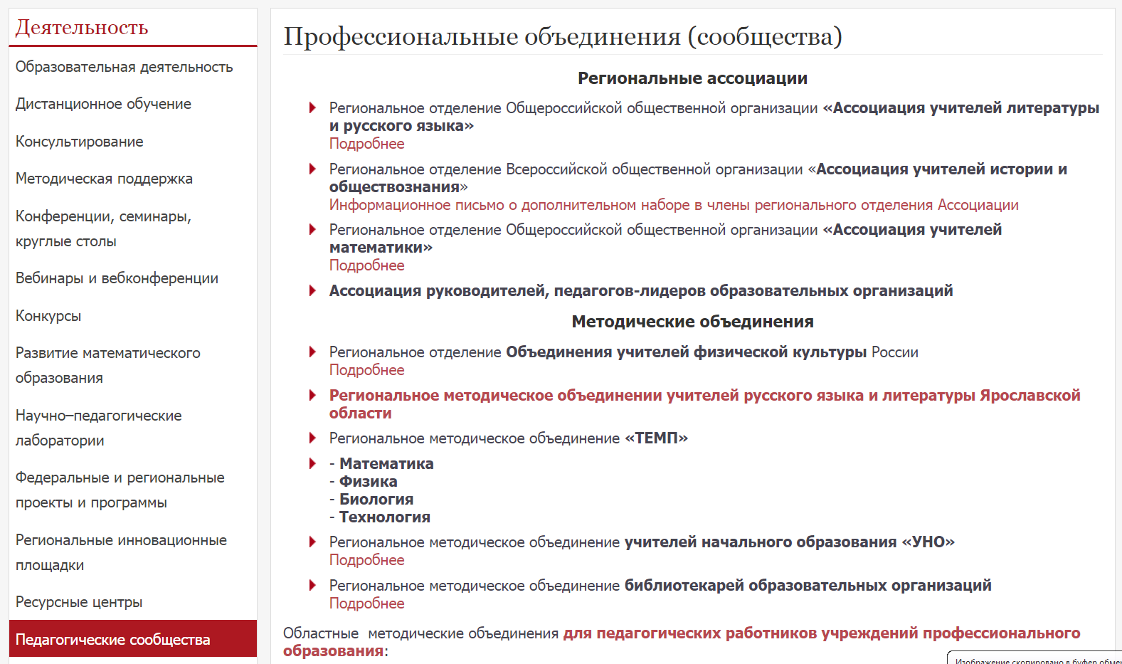
Профессиональные сообщества

Slide 4
Планирование 2 половина 2015
Мероприятие | Отметка о выполнении
вебинар по типичным ошибкам ГИА-9 и ГИА-11 | Проводился вебинар по итогам и результатам с анализом ошибок на федеральном уровне. На 2016 год запланирован анализ типичных ошибок на региональном уровне
курсы по системе оценивания планируемых результатов по предмету | Программа была разработана в начале 2014 г. Прошли обучение 93 человека (5 групп)
семинар по организации внеурочной деятельности по предмету | Есть ППК на 36 часов, возможна организация семинаров, но нет востребованности со стороны МР
курсы повышения квалификации учителя для его профессионального развития | Программа «Профессиональное развитие учителя естественнонаучных дисциплин и математики» разработана в январе 2016 года. Прошла обучение 12 группа, где обучалось 11 учителей математики
семинар об особенностях преподавания математики в рамках ФГОС | В 2016 году проведен вебинар «Изменения в нормативной документации по ФГОС. Математика»

Slide 5
Перспективные планы
Мероприятия | Состояние
Разработать диагностические работы на начало 5 класса (вводная работа) и конец 6 класса (окончание изучения курса «Арифметика») с привлечением психологических служб. | Предложен совместный проект (см. анкеты)
Организовать практико-ориентированные семинары для предоставления возможности учителю представить свой опыт и методические разработки на региональном уровне. | Возможна организация межмуниципальных мероприятий (см. анкету). Вопросы обмена опытом (выяснение возможностей) включены в ППК по реализации КРМО и по модернизации технологий и содержания математического образования в условиях реализации ФГОС Предложения для сотрудничества (см. анкеты)

Slide 6
Перспективные планы
Мероприятия | Состояние
Внести предложения в вышестоящие организации о разработке рабочих программ: | В рамках совместной работы с ДО ЯО и ЦОиККО по разработке региональных рекомендаций по разработке рабочих программ учебных предметов были внесены соответствующие предложения
МО учителей математики ОО разрабатывают рабочую программу учебного предмета (курса) как часть ООП ОО сроком на 5 лет и на 2 года. Задача МО разбить планируемые результаты изучения по предмету на каждый класс.
Ежегодно в соответствии с локальным актом ОО учитель разрабатывает календарно-тематическое планирование.

Slide 7
План 2016
Конкурс программ внеурочной деятельности по предметам ЕНД и математике (июнь-ноябрь)
Фестиваль «Современный урок»(2 формы участия – очная и заочная) сентябрь - декабрь

Slide 8
Реализация концепции развития математического образования
Федеральный план по реализации концепции
Повышение квалификации учителей математики в области реализации КРМО
ППК «КРМО и ее реализация в ЯО» 18 ч. дистанционно в СДО
Концепция развития математического образования в РФ и сопутствующие нормативные документы 4 ч.
Развитие математического образования на современном этапе развития общества 5 ч.
Реализация КРМО в Ярославской области(3 ч.)

Slide 9
Реализация концепции развития математического образования
Федеральный план по реализации концепции + Федеральная субсидия по ФЦПРО п. 2.4 «Модернизация содержания и технологий обучения в условиях реализации ФГОС»
Повышение квалификации учителей математики в области реализации КРМО
ППК «Модернизация содержания и технологий…» 28-56 ч. с выбором формы обучения

Slide 10
Реализация концепции развития математического образования
Инвариантная часть
Модуль 1. Стратегическое значение математического образования для развития государства. Нормативные документы в сфере современного математического образования.
Модуль 2. Математическое образование и Федеральные государственные образовательные стандарты.
Вариативная часть
Модуль 3. Вопросы математической одаренности и математических способностей школьников.
Модуль 4. Обзор направлений развития современной математической науки и ее приложений
Модуль 5. Формы и направления работы с высокомотивированными к изучению математики учащимися.

Slide 11
Реализация концепции развития математического образования
Постановление правительства Ярославской области № 970-п «Об утверждении регионального плана реализации КРМО»
Семинары математической направленности для учителей региона 3 шт.
Круглый стол «Лучшие педагогические практики, обеспечивающие высокие результаты ГИА по математике»
Конференция педагогов-математиков

Slide 12
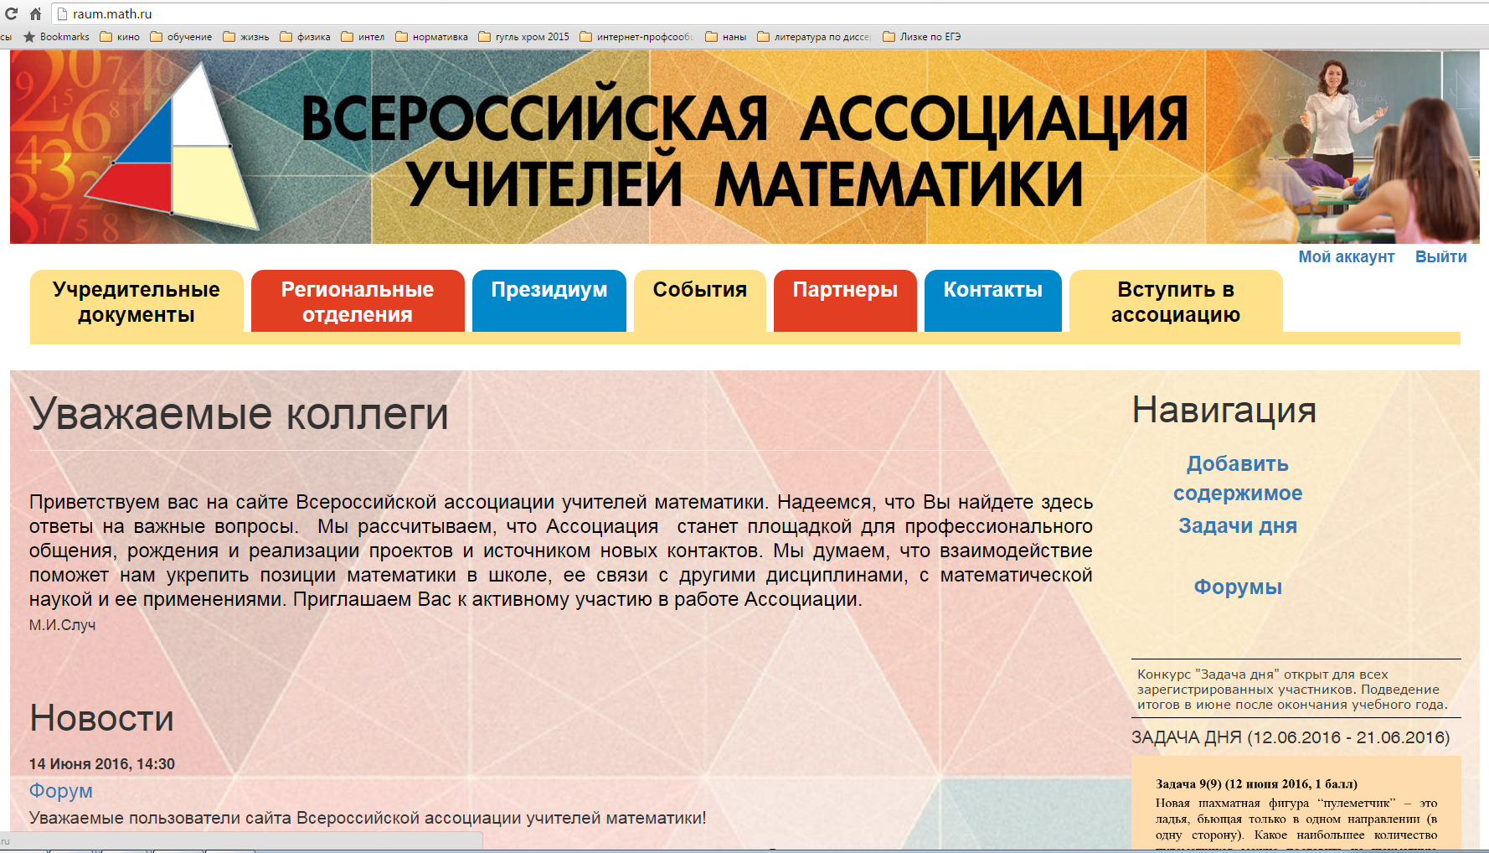
Региональное отделение Всероссийской ассоциаци учителей математики (РАУМ)

Slide 13
Региональное отделение РАУМ
Дата создания – 13.11.2015
Цели Ассоциации – объединение учителей математики для:
Содействия интеллектуальному и нравственному развитию школьников, формированию научного мировоззрения и активной гражданской позиции;
Содействия повышению престижа педагогической профессии в Российской Федерации;
Содействия созданию условий для активной профессиональной и общественной деятельности своих членов, реализации творческого потенциала педагогов;
Содействия укреплению правовой основы деятельности учителей математики, их социально-правовой защищенности;
Привлечения широкой педагогической общественности к участию в научных, научно-методических и иных проектах и программах;
Содействия укреплению связи между математической наукой, образованием и практикой;
Содействия консолидации учителей математики, созданию условий для их профессионального общения и обмена опытом, распространению передового научно-педагогического опыта.

Slide 14
Предлагаемые проекты
Обсуждение программ и профессиональных стандартов
Работа над совершенствованием открытых банков заданий ОГЭ и ЕГЭ по математике. Требуется обновление заданий, а также критика и правка существующих задач. Ассоциация позволяет проводить обсуждения, привлекая специалистов из регионов.
Через некоторое время мы планируем разослать фрагменты открытых банков, чтобы учителя могли высказать идеи по дополнению, редактированию, замене задач. Все поступившие отзывы и предложения будут собираться и обрабатываться в Секретариате Ассоциации, и учитываться при разработке ОГЭ и ЕГЭ 2017 и последующих годов.

Slide 15
Предлагаемые региональные проекты и направления
  Разработка рабочих программ учебных предметов, программ внеурочной деятельности и основных образовательных программ
  Экспертиза рабочих программ учебных предметов, программ внеурочной деятельности и основных образовательных программ
  Разработка материалов для оценки предметных результатов по математике (КИМ, банки заданий, методические рекомендации)

Slide 16
Предлагаемые региональные проекты и направления
  Разработка обеспечения для формирования навыков смыслового чтения и навыков работы с математическим текстом (КИМ, подборки текстов, методические рекомендации)
  Разработка рекомендаций по преподаванию в курсе математики основной школы содержательных разделов «Логика и множества» и «История математики» (формы, методы, средства)
  Разработка рекомендаций по формированию и оценке познавательных УУД средствами предмета математика (методы, оценочные средства, технологии)
  Разработка рекомендаций по реализации межпредметных связей в современной школе (совместно с членами других секций РМО)

Slide 17
Предлагаемые региональные проекты и направления
  Разработка материалов по реализации краеведческого компонента математического образования (учебные экскурсии и фильмы о математиках, чья биография связана с Ярославской областью)
  Разработка дидактического обеспечения для преподавания раздела «История математики»
  Разработка рекомендаций по подготовке к ГИА
  Участие в проектах Ассоциации Федерального уровня (например, улучшение банков открытых заданий ГИА, участие в конкурсах, участие в открытом обсуждении нормативных документов)

Slide 18
Разработка рабочих программ учебных предметов
Приказ № 1577 от 31.12.2015 «О внесении изменений в ФГОС ООО»
Изменения в ФПУ (приказ 38 от 26.02.2016)

Slide 19
Разработка рабочих программ учебных предметов
Конкретизация и расширение результатов по математике
Изменение структуры программ
Смена УМК в 7-х и 5-х классах

Slide 20
Конкретизация и расширение результатов по математике
Математика. Алгебра. Геометрия. Информатика:
1) формирование представлений о математике как о методе познания действительности, позволяющем описывать и изучать реальные процессы и явления:
осознание роли математики в развитии России и мира;
возможность привести примеры из отечественной и всемирной истории математических открытий и их авторов;
2) развитие умений работать с учебным математическим текстом (анализировать, извлекать необходимую информацию), точно и грамотно выражать свои мысли с применением математической терминологии и символики, проводить классификации, логические обоснования, доказательства математических утверждений:
оперирование понятиями: множество, элемент множества, подмножество, принадлежность, нахождение пересечения, объединения подмножества в простейших ситуациях;
решение сюжетных задач разных типов на все арифметические действия;
применение способа поиска решения задачи, в котором рассуждение строится от условия к требованию или от требования к условию;
составление плана решения задачи, выделение этапов ее решения, интерпретация вычислительных результатов в задаче, исследование полученного решения задачи;
нахождение процента от числа, числа по проценту от него, нахождения процентного отношение двух чисел, нахождения процентного снижения или процентного повышения величины;
решение логических задач;

Slide 21
Конкретизация и расширение результатов по математике
Математика. Алгебра. Геометрия. Информатика:
3) развитие представлений о числе и числовых системах от натуральных до действительных чисел; овладение навыками устных, письменных, инструментальных вычислений:
оперирование понятиями: натуральное число, целое число, обыкновенная дробь, десятичная дробь, смешанное число, рациональное число, иррациональное число;
использование свойства чисел и законов арифметических операций с числами при выполнении вычислений;
использование признаков делимости на 2, 5, 3, 9, 10 при выполнении вычислений и решении задач;
выполнение округления чисел в соответствии с правилами;
сравнение чисел;
оценивание значения квадратного корня из положительного целого числа;
4) овладение символьным языком алгебры, приемами выполнения тождественных преобразований выражений, решения уравнений, систем уравнений, неравенств и систем неравенств; умения моделировать реальные ситуации на языке алгебры, исследовать построенные модели с использованием аппарата алгебры, интерпретировать полученный результат:
выполнение несложных преобразований для вычисления значений числовых выражений, содержащих степени с натуральным показателем, степени с целым отрицательным показателем;
выполнение несложных преобразований целых, дробно рациональных выражений и выражений с квадратными корнями; раскрывать скобки, приводить подобные слагаемые, использовать формулы сокращенного умножения;
решение линейных и квадратных уравнений и неравенств, уравнений и неравенств сводящихся к линейным или квадратным, систем уравнений и неравенств, изображение решений неравенств и их систем на числовой прямой;

Slide 22
Конкретизация и расширение результатов по математике
Математика. Алгебра. Геометрия. Информатика:
5) овладение системой функциональных понятий, развитие умения использовать функционально-графические представления для решения различных математических задач, для описания и анализа реальных зависимостей:
определение положения точки по ее координатам, координаты точки по ее положению на плоскости;
нахождение по графику значений функции, области определения, множества значений, нулей функции, промежутков знакопостоянства, промежутков возрастания и убывания, наибольшего и наименьшего значения функции;
построение графика линейной и квадратичной функций;
оперирование на базовом уровне понятиями: последовательность, арифметическая прогрессия, геометрическая прогрессия;
использование свойств линейной и квадратичной функций и их графиков при решении задач из других учебных предметов;
6) овладение геометрическим языком; развитие умения использовать его для описания предметов окружающего мира; развитие пространственных представлений, изобразительных умений, навыков геометрических построений:
оперирование понятиями: фигура, точка, отрезок, прямая, луч, ломаная, угол, многоугольник, треугольник и четырёхугольник, прямоугольник и квадрат, окружность и круг, прямоугольный параллелепипед, куб, шар; изображение изучаемых фигур от руки и с помощью линейки и циркуля;
выполнение измерения длин, расстояний, величин углов с помощью инструментов для измерений длин и углов;

Slide 23
Конкретизация и расширение результатов по математике
Математика. Алгебра. Геометрия. Информатика:
7) формирование систематических знаний о плоских фигурах и их свойствах, представлений о простейших пространственных телах; развитие умений моделирования реальных ситуаций на языке геометрии, исследования построенной модели с использованием геометрических понятий и теорем, аппарата алгебры, решения геометрических и практических задач:
оперирование на базовом уровне понятиями: равенство фигур, параллельность и перпендикулярность прямых, углы между прямыми, перпендикуляр, наклонная, проекция;
проведение доказательств в геометрии;
оперирование на базовом уровне понятиями: вектор, сумма векторов, произведение вектора на число, координаты на плоскости;
решение задач на нахождение геометрических величин (длина и расстояние, величина угла, площадь) по образцам или алгоритмам;
8) овладение простейшими способами представления и анализа статистических данных; формирование представлений о статистических закономерностях в реальном мире и о различных способах их изучения, о простейших вероятностных моделях; развитие умений извлекать информацию, представленную в таблицах, на диаграммах, графиках, описывать и анализировать массивы числовых данных с помощью подходящих статистических характеристик, использовать понимание вероятностных свойств окружающих явлений при принятии решений:
формирование представления о статистических характеристиках, вероятности случайного события;
решение простейших комбинаторных задач;
определение основных статистических характеристик числовых наборов;
оценивание и вычисление вероятности события в простейших случаях;
наличие представления о роли практически достоверных и маловероятных событий, о роли закона больших чисел в массовых явлениях;
умение сравнивать основные статистические характеристики, полученные в процессе решения прикладной задачи, изучения реального явления;

Slide 24
Конкретизация и расширение результатов по математике
Математика. Алгебра. Геометрия. Информатика:
9) развитие умений применять изученные понятия, результаты, методы для решения задач практического характера и задач из смежных дисциплин с использованием при необходимости справочных материалов, компьютера, пользоваться оценкой и прикидкой при практических расчетах:
распознавание верных и неверных высказываний;
оценивание результатов вычислений при решении практических задач;
выполнение сравнения чисел в реальных ситуациях;
использование числовых выражений при решении практических задач и задач из других учебных предметов;
решение практических задач с применением простейших свойств фигур;
выполнение простейших построений и измерений на местности, необходимых в реальной жизни;
10) формирование информационной и алгоритмической культуры; формирование представления о компьютере как универсальном устройстве обработки информации; развитие основных навыков и умений использования компьютерных устройств;

Slide 25
Конкретизация и расширение результатов по математике
Математика. Алгебра. Геометрия. Информатика:
11) формирование представления об основных изучаемых понятиях: информация, алгоритм, модель - и их свойствах;
12) развитие алгоритмического мышления, необходимого для профессиональной деятельности в современном обществе; развитие умений составить и записать алгоритм для конкретного исполнителя; формирование знаний об алгоритмических конструкциях, логических значениях и операциях; знакомство с одним из языков программирования и основными алгоритмическими структурами - линейной, условной и циклической;
13) формирование умений формализации и структурирования информации, умения выбирать способ представления данных в соответствии с поставленной задачей - таблицы, схемы, графики, диаграммы, с использованием соответствующих программных средств обработки данных;
14) формирование навыков и умений безопасного и целесообразного поведения при работе с компьютерными программами и в Интернете, умения соблюдать нормы информационной этики и права;

Slide 26
Конкретизация и расширение результатов по математике
Математика. Алгебра. Геометрия. Информатика:
15) для слепых и слабовидящих обучающихся:
владение правилами записи математических формул и специальных знаков рельефно-точечной системы обозначений Л. Брайля;
владение тактильно-осязательным способом обследования и восприятия рельефных изображений предметов, контурных изображений геометрических фигур и т.п.;
умение читать рельефные графики элементарных функций на координатной плоскости, применять специальные приспособления для рельефного черчения;
владение основным функционалом программы невизуального доступа к информации на экране ПК, умение использовать персональные тифлотехнические средства информационно-коммуникационного доступа слепыми обучающимися;
16) для обучающихся с нарушениями опорно-двигательного аппарата:
владение специальными компьютерными средствами представления и анализа данных и умение использовать персональные средства доступа с учетом двигательных, речедвигательных и сенсорных нарушений;
умение использовать персональные средства доступа.".

Slide 27
Изменение структуры программ
Рабочие программы учебных предметов, курсов должны содержать:
1) планируемые результаты освоения учебного предмета, курса;
2) содержание учебного предмета, курса;
3) тематическое планирование с указанием количества часов, отводимых на освоение каждой темы.
Рабочие программы курсов внеурочной деятельности должны содержать:
1) результаты освоения курса внеурочной деятельности;
2) содержание курса внеурочной деятельности с указанием форм организации и видов деятельности;
3) тематическое планирование.".

Slide 28
Смена УМК в 7-х и 5-х классах
Право 5 лет
Согласно п. 3 приказа Минобрнауки России от 31.03.2014 N 253 (ред. от 26.01.2016) "Об утверждении федерального перечня учебников, рекомендуемых к использованию при реализации имеющих государственную аккредитацию образовательных программ начального общего, основного общего, среднего общего образования"
«3. Организации, осуществляющие образовательную деятельность по основным общеобразовательным программам, вправе в течение пяти лет использовать в образовательной деятельности приобретенные до вступления в силу настоящего приказа учебники из:
федерального перечня учебников, рекомендованных Министерством образования и науки Российской Федерации к использованию в образовательном процессе в общеобразовательных учреждениях на 2013/14 учебный год;
федерального перечня учебников, допущенных Министерством образования и науки Российской Федерации к использованию в образовательном процессе в общеобразовательных учреждениях на 2013/14 учебный год;
федерального перечня учебников, рекомендованных Министерством образования и науки Российской Федерации к использованию в образовательном процессе в специальных (коррекционных) образовательных учреждениях на 2013/14 учебный год;
федерального перечня учебников, допущенных Министерством образования и науки Российской Федерации к использованию в образовательном процессе в специальных (коррекционных) образовательных учреждениях, на 2013/14 учебный год, утвержденных приказом Министерства образования и науки Российской Федерации от 19 декабря 2012 г. N 1067 (зарегистрирован Министерством юстиции Российской Федерации 30 января 2013 г., регистрационный номер N 26755), с изменением, внесенным приказом Министерства образования и науки Российской Федерации от 10 июля 2013 г. N 544 (зарегистрирован Министерством юстиции Российской Федерации 30 августа 2013 г., регистрационный номер N 29846).»
Сопутствующим документом к приказу об утверждении ФПУ было письмо Министерства образования и науки РФ от 31 марта 2014 г. N МОН-П-1212 «О формировании федерального перечня учебников». В письме даются следующие разъяснения:
«При этом все учебники, приобретенные образовательными организациями ранее, могут использоваться в образовательном процессе в течение пяти лет.».

Slide 29
Смена УМК в 7-х и 5-х классах
Остается неразрешенным только один важный вопрос: как быть, если приобретенные ранее учебники не соответствуют Федеральному государственному образовательному стандарту?
Ответ на этот вопрос можно найти в письме Министерства образования и науки РФ от 19 апреля 2011 г. N 03-255 "О введении федерального государственного образовательного стандарта общего образования". В документе, в частности, даются ответы на наиболее частые и важные вопросы, связанные с введением ФГОС:
«Вопрос 8. Предполагает ли ФГОС разработку новых учебников? Можно ли использовать старые учебники при обучении по ФГОС?
<…>
В переходный период на новые стандарты могут быть использованы любые учебно-методические комплекты, которые включены в федеральный перечень. При этом особое внимание должно быть уделено изменению методики преподавания учебных предметов при одновременном использовании дополнительных учебных, дидактических материалов, ориентированных на формирование как предметных, так и метапредметных и личностных результатов.»
Однако, учитывая статус документа, рекомендуется пользоваться последним обстоятельством только в крайних случаях, к которым относится, в частности, тот факт, что изменения в ФПУ требуют смены методической линии в процессе изучения предмета (т.е. при переходе из 5 класса в 6, или из 7 в 8 и из 8 в 9).

Slide 30
Практики обеспечивающие результаты ГИА
2016 г. По заказу ДО ЯО проведено обучение учителей школ Ярославской области, показавших невысокие результаты ГИА по математике по ППК «ОГЭ и ЕГЭ: решение заданий повышенной сложности. Математика». Численность группы 34 человека.
Итоги:
Проблемы, связанные с оценкой заданий
Проблемы, связанные с выстраиванием системы подготовки
Механистичный подход к прототипам
Неверие в возможности детей
Вопросы управленческой поддержки и мотивации

Slide 31
ППК «Решение заданий»
Источник беспокойства «ЕГЭ для педагогов» (НИКО)
Практические задания по результатам ГИА

Slide 32
Результаты ГИА

Slide 33

Уважаемые коллеги!
Большое спасибо за участие в сегодняшнем мероприятии!
Всем хороших каникул, умных учеников, хорошо оформленных документов!
С надеждой на
дальнейшее сотрудничество
Кафедра ЕМД ГАУ ДПО ЯО ИРО

